Slide 1

Les banques de biodiversité aux Etats-Unis :
De l’obligation réglementaire à l’accumulation
Stéphanie BARRAL
INRA / Laboratoire Interdisciplinaire Sciences Innovations Sociétés
AFSP SPoC | 4/7/2018

Slide 2
Pourquoi s’intéresser aux banques de biodiversité ?
Emergence et développement d’un secteur économique reposant sur l’économicisation de la nature
Rôle des institutions politiques dans la régulation d’échanges économiques fondés sur une obligation réglementaire
Intégration de connaissances scientifiques dans des échanges marchands

Slide 3
Deux angles d’analyse pour penser l’accumulation
Diffusion institutionnelle et territoriale
Apprentissages et dépendances de sentier des acteurs économiques
Notes:
Articulation d’un niveau macro de diffusion de l’instrument et un niveau micro d’analyse des conditions de son appropriation locale

Slide 4
Principe juridique et instruments

Slide 5
Le principe de « No-Net Loss »
Clean Water Act (1972)
Endangered Species Act (1973)
Séquence Eviter/Réduire/Compenser
Compensation des impacts du développement économique à proximité des dommages

Slide 6
Interprétations et instruments du No-net Loss
« Permittee-responsible mitigation »
In-lieu fee Programs
Wetland and species mitigation banks

Slide 7
Le cas des banques d’espèces
Développées depuis les 1990s en Californie
Grand nombre d’espèces en danger, fort développement économique
Densité des régulations environnementales et des échelons institutionnels
Poids des organisations environnementales
(Rea, 2017)

Slide 8
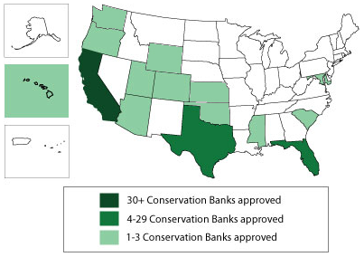
Les banques d’espèces aux Etats-Unis
www.fws.gov
Notes:
Une diffusion institutionnelle fragile et hétérogène
Diversité des environnements institutionnels

Slide 9
Processus d’accréditation d’une banque

Slide 10
BULLOCK BEND MITIGATION BANK
48 ha, Yolo County, Californie
Banque conjointe USACE, USEPA, USFWS, NOAA, State Dep FWS
2 types de crédits répondant à 5 obligations réglementaires
Indicateurs de performance et métrique simples
(1 hectare = 1 crédit)
Notes:
Westervelt
Logging company
22 banks in 6 different States
Low level of quantification of the outcomes
Credit release is based on simple indicators such as a number of species, the development of a certain vegetation cover, a height of water,

Slide 11
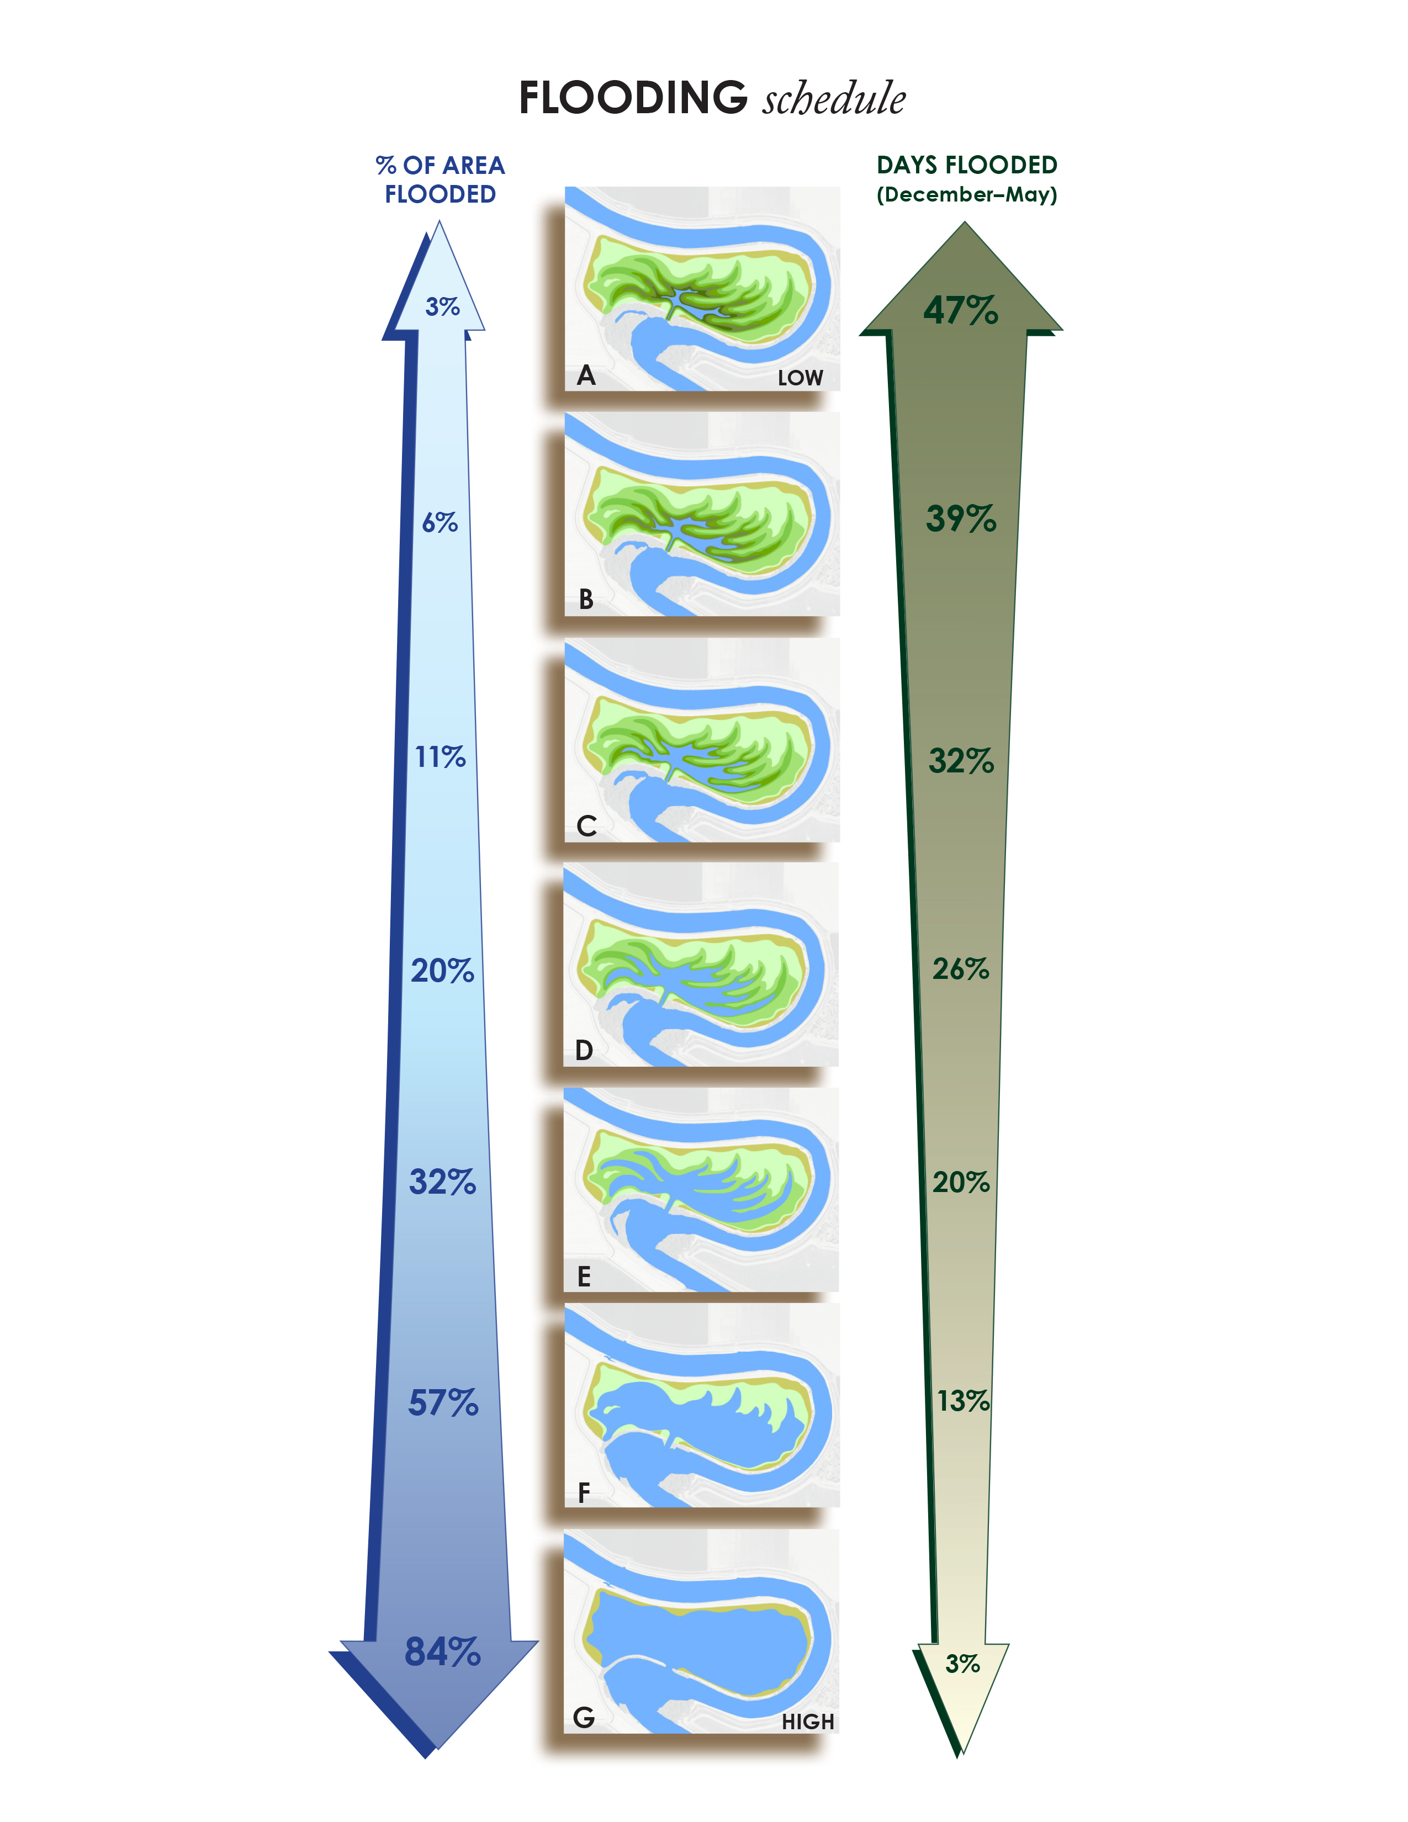
www.vesterwelt.com

Slide 12
www.vesterwelt.com

Slide 13
Les crédits d’espèces, entre science, économie et régulations
Les « banquiers », investisseurs en quête de profit économique
Les écologues des services environnementaux, des acteurs de terrain en quête de la réussite des projets
Holisme et complexité des processus écologiques

Slide 14
Les temporalités de la construction d’une banque
Une tension entre :
Les investissements de départ
Le temps long de la restauration écologique
Le processus d’accréditation
La vente des crédits

Slide 15
“There’s a lot of development going on over here, there’s no bank: dollar sign, dollar sign, dollar sign. (…) But the longer it takes the lower returns for us. So we don’t want to be asking for the moon because number 1, we loose credibility and number 2, it’s just gonna delay everything. So there’s this fine line between asking for something that’s reasonable but also attractive”

Slide 16
Complexité de la procédure d’accréditation
Multiplication d’outils de gestion des risques
Outils juridiques pour la maitrise foncière
Outils scientifiques pour la mesure de la plus-value environnementale
Outils financiers pour la gestion des habitats écologiques « à perpétuité »

Slide 17
Négociation à l’échelle locale
“The people from the State, they have a much more conservative view on conservation, whether we tend to be more flexible. It takes hours of negotiations to get the same point on several issues”
Notes:
Le renard : taille du trou pour dire que son habitat est restauré : 3 ou 5 inches
Le lézard : le USFWS regarde les menaces potentielles de son habitat. Les services de l’Etat californien n’autorisent aucune mort de l’animal

Slide 18
Flexibilité à l’échelle locale
“For a shrimp, we knew that there was no market on the service area that we had defined at first so we decided to expand it more south because we new that the bank could have a market; and then we on our side could have conservation of the shrimp. No one seemed to have a problem with that among the IRT members. That was an easy decision that was not based on biology”

Slide 19
Diffusion institutionnelle et variabilité territoriale

Slide 20
Vers la diffusion d’un modèle ?
Variabilité des contextes institutionnels
Attractivité économique variable
Diversité des espèces en danger et de l’état des connaissances scientifiques sur ces espèces en danger

Slide 21
Les circuits de la diffusion institutionnelle
Rôle du niveau fédéral
Transfert de connaissances formelles et d’outils de coordination
Transfert de savoirs pratiques sur le processus
Importante marge de manœuvre sur la question de la mesure des effets

Slide 22
La densité institutionnelle comme facteur d’attractivité
“Regulators don’t understand the needs of the private sector. If they change a policy, they damage the business. The first questions that we ask are: what are the rules and how consistently are they applied by the regulators? If they are not consistently applied and if they let an investor do something one way but not the other one then an investor would not be willing to invest. It is difficult to estimate the returns and investors are not willing to take the risk”.
Notes:
De manière cohérente et uniforme

Slide 23
La densité institutionnelle comme facteur de réductionnisme scientifique
Multiplication des niveaux d’action publique
Complexité organisationnelle : coopération de multiples agences environnementales aux cadres normatifs différents
Tendance à la simplification des métriques pour faciliter la coordination inter-agences / limitation des visites de terrain
Notes:
De manière cohérente et uniforme

Slide 24
Conclusion

Slide 25
Les conditions de l’accumulation
Accumulation = diffusion territoriale dans divers contextes institutionnels
Le « field-level » comme centre de gravité de l’action publique environnementale
Flexibilité et prise en compte des intérêts économiques
Complexité organisationnelle aux dépens de la précision scientifique
Notes:
Vers une accumulation différentielle et une distinction territoriale : entre les territoires « par excès » et « par défaut » de la compensation écologique

Slide 26
Les conséquences de l’accumulation
Vers une distinction entre espèces plus ou moins compensables ? Entre territoires plus ou moins riches en biodiversité ?
“For some species, we have been working on 20 years of conservation so there is not a lot of time lost on discussion”

Slide 27
Merci
stephanie.barral@inra.fr

Slide 28
Flexibilité à l’échelle locale
Simplification des métriques et des catégories
Compromis science/économie
“The more subtypes you create, the less usable they are”

